Slide 1
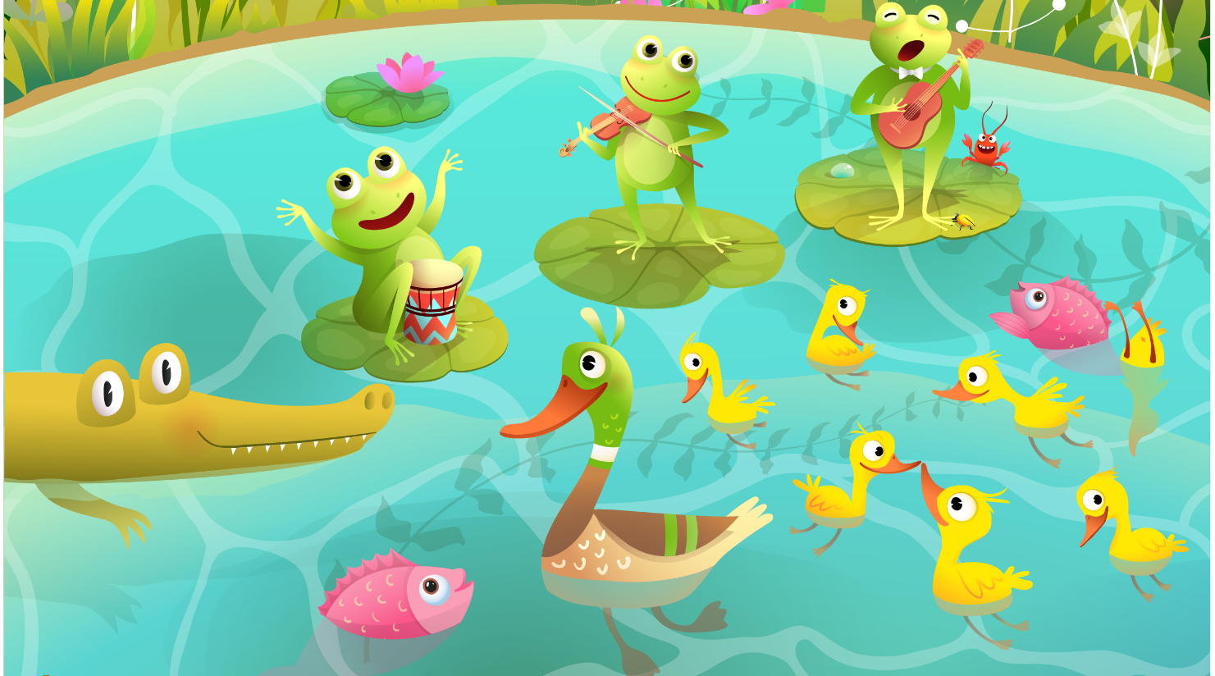


Slide 2





Slide 3

Hoàn thành bảng sau
Hàng triệu | Hàng trăm nghìn | Hàng chục nghìn | Hàng nghìn | Hàng trăm | Hàng chục | Hàng đơn vị | Viết số | Đọc số
3 | 4 | 6 | 1 | 2 | 8 | 5 | ? | ?
1 | 3 | 0 | 6 | 5 | 2 | 4 | ? | ?
 | 7 | 2 | 0 | 4 | 5 | 1 | ? | ?
3 461 285
Ba triệu bốn trăm sáu mươi mốt nghìn hai trăm tám mươi lăm
1 306 524
Một triệu ba trăm linh sáu nghìn năm trăm hai mươi tư
720 451
Bảy trăm hai mươi nghìn bốn trăm năm mươi mốt

Slide 4
1
b) Nêu giá trị của chữ số 2 trong mỗi số viết ở câu a.
Trong số 3 461 285, giá trị của chữ số 2 là 200.
Trong số 1 306 524, giá trị của chữ số 2 là 20.
Trong số 720 451, giá trị của chữ số 2 là 20 000.

Slide 5
2
Sắp xếp các số 67 245, 67 425, 67 524, 65 742 theo thứ tự từ bé đến lớn.
Các số sắp xếp theo thứ tự từ bé đến lớn là: 65 742; 67 245; 67 425; 67 524.

Slide 6
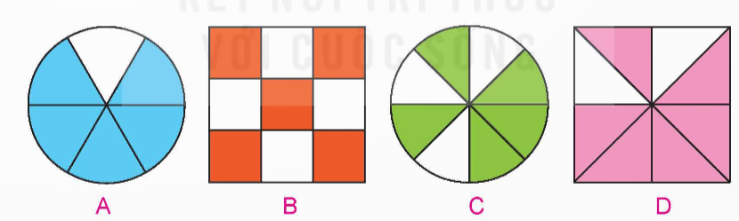
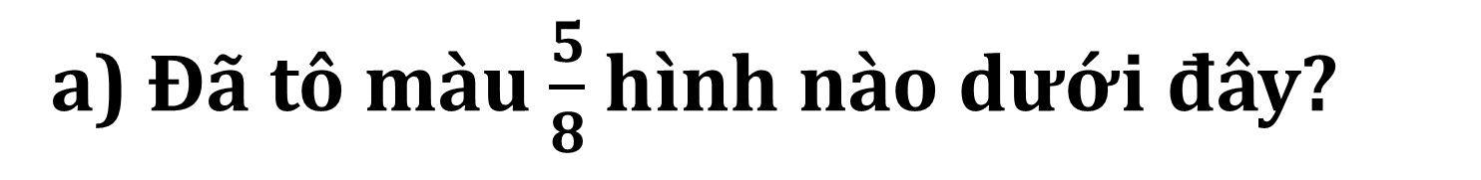
3
Chọn câu trả lời đúng.
a) Đã tô màu $\frac{5}{8}$ hình nào dưới đây?

Slide 7
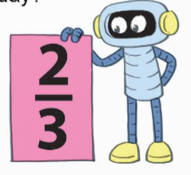
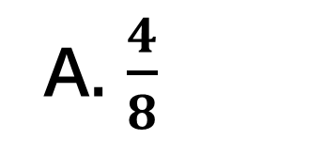
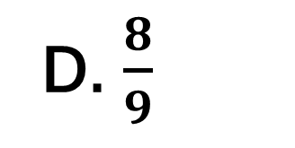
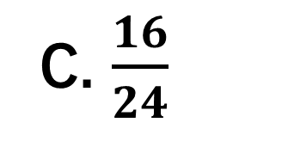
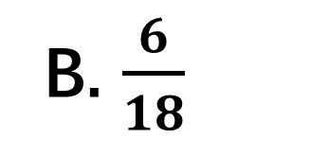
3
b) $\frac{2}{3}$ là phân số rút gọn của phân số nào dưới đây?
A. $\frac{4}{8}$
B. $\frac{6}{18}$
C. $\frac{16}{24}$
D. $\frac{8}{9}$

Slide 8
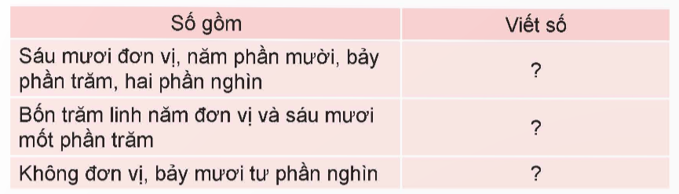
4
a) Số?
6,572
405,61
0,074

Slide 9
4
b) Tìm số thập phân thích hợp rồi đọc số thập phân đó.
5 m 8 dm = m 74 cm = m | 425 g = kg 85 ml = l
?
5,8
0,425
?
?
0,74
0,085
?

Slide 10
5
a) Sắp xếp các số 70,571; 70,517; 71,057; 70,715 theo thứ tự từ lớn đến bé.
→ Các số sắp xếp theo thứ tự từ lớn đến bé là: 71,057; 70,715; 70,571; 70,517.

Slide 11
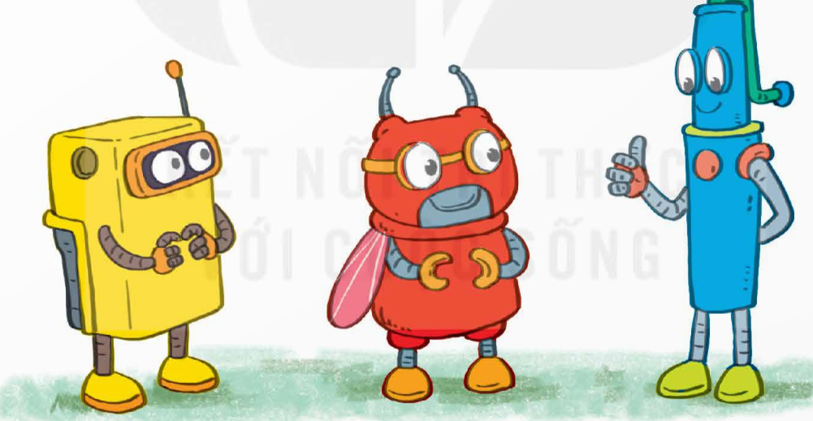
5
b) Chọn câu trả lời đúng.
Ba rô-bốt vàng, đỏ, xanh có chiều cao là một trong các số đo: 98 cm; 0,89 m; 1,02 m. Biết rô-bốt vàng cao hơn rô-bốt đỏ nhưng thấp hơn rô-bốt xanh.

Slide 12
5
• Chiều cao của rô-bốt đỏ là:
A. 98 cm B. 0,89 m C. 1,02 m
• Chiều cao của rô-bốt xanh là:
A. 98 cm B. 0,89 m C. 1,02 m

